Slide 1
面向FPGA的软硬件结合
异步状态机接口设计和实现
答辩人：龚思衡 导 师：陆慧梅 时间：2024-5-27

Slide 2
目录 | CONTENTS
1
研究背景与意义
2
结构设计
3
结构实现
4
实验结果与分析
5
总结与展望

Slide 3
1
研究背景与意义

Slide 4
研究背景与意义
1
异构计算是片上系统研究中一个需要关注的课题。片上系统的异构计算是指在一个芯片上集成多个不同类型的处理器和加速器，以实现高效、灵活和优化的计算。这种异构计算架构可以充分发挥各种处理器和加速器的优势，针对不同的计算任务进行分配和协同工作，以提高系统的性能和效能。

Slide 5
研究背景与意义
1
OpenGL
函数调用接口
OpenGL是一个用于渲染2D、3D矢量图形的跨语言、跨平台的API。它由近350个不同的函数调用组成，用来绘制复杂的三维景象。
与OpenGL类似，CPU对FPGA不同计算功能的调用也可以通过编写对应的函数调用来实现。

Slide 6
2
结构设计

Slide 7
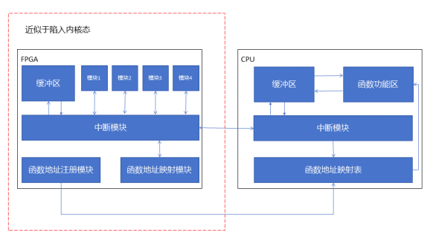
结构设计
2
总体结构设计
启发于操作系统中的系统调用，我们的函数调用接口也可以用近似系统调用的通信机制，将交给FPGA计算视为近似于陷入内核态的形式。在这种系统的整体设计中，FPGA被视为CPU的一个外设。的一段内容这是此模板设计师留下的一段内容

Slide 8
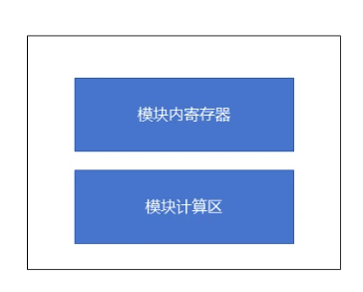
结构设计
2
函数模块
总体结构中最为重要的就是函数模块的设计，根据所需要实现功能的不同，系统的函数模块必须具备寄存器以及计算区两个最基本的模块内部结构。

Slide 9
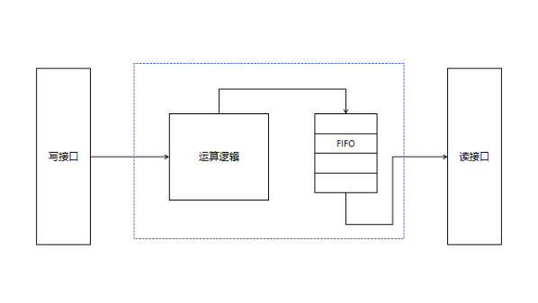
结构设计
2
函数模块结构设计
启发于Soc中常用的FIFO结构，我们的函数模块也可以采用类似的设计，从写接口将数据读入然后将其经过运算逻辑部分的计算后存储到FIFO这个缓冲区中，然后读接口从FIFO中取得计算后的数据并向外发送。的一段内容这是此模板设计师留下的一段内容

Slide 10
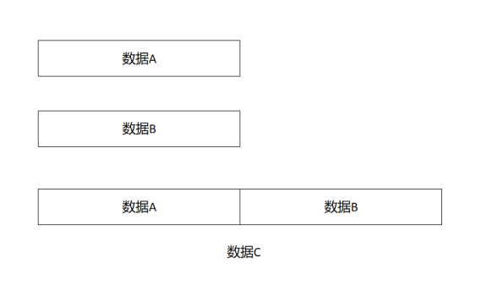
结构设计
2
数据读入
对于有些函数，其可能会有多个输入数据进行读入，出于对于时序的考虑，我们可以将多个输入数据合并后传入函数模块，所需要的是增大读入数据接口的位宽。的一段内容这是此模板设计师留下的一段内容

Slide 11
3
结构实现

Slide 12
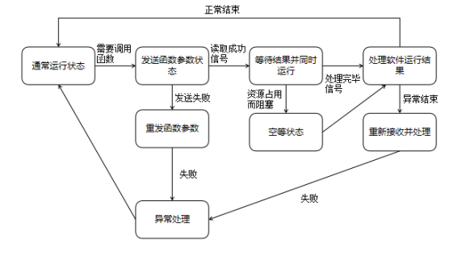
结构实现
3
系统运行时状态机
在整个系统架构的设计初步完成后，我们要考虑系统运行时可能发生的状态变化，并将其以如图所示的状态机的形式给出。的一段内容这是此模板设计师留下的一段内容

Slide 13
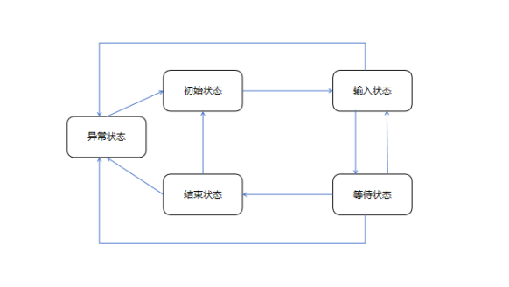
结构实现
3
函数模块状态机
函数模块对于数据的读入行为也应与系统运行状态机相对应。接口通常处于初始状态，当得到数据输入时进入输入状态，然后将数据送往运算模块，同时陷入等待状态，待运算模块将数据输入FIFO时继续返回输入状态将数据送往运算逻辑。待数据输入完后，再从等待状态进入结束状态，然后随着复位信号返回初始状态。每个状态都可能发生异常，因而设计异常状态来处理异常情况。的一段内容这是此模板设计师留下的一段内容

Slide 14
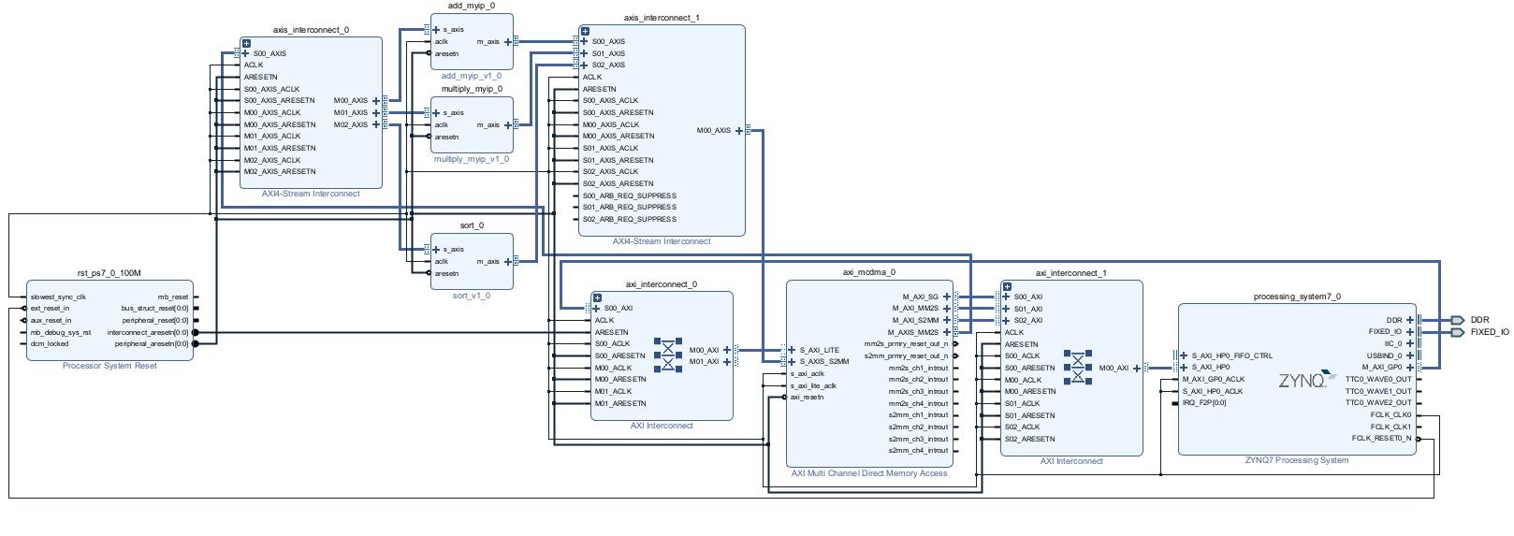
结构实现
3
系统模块连线

Slide 15
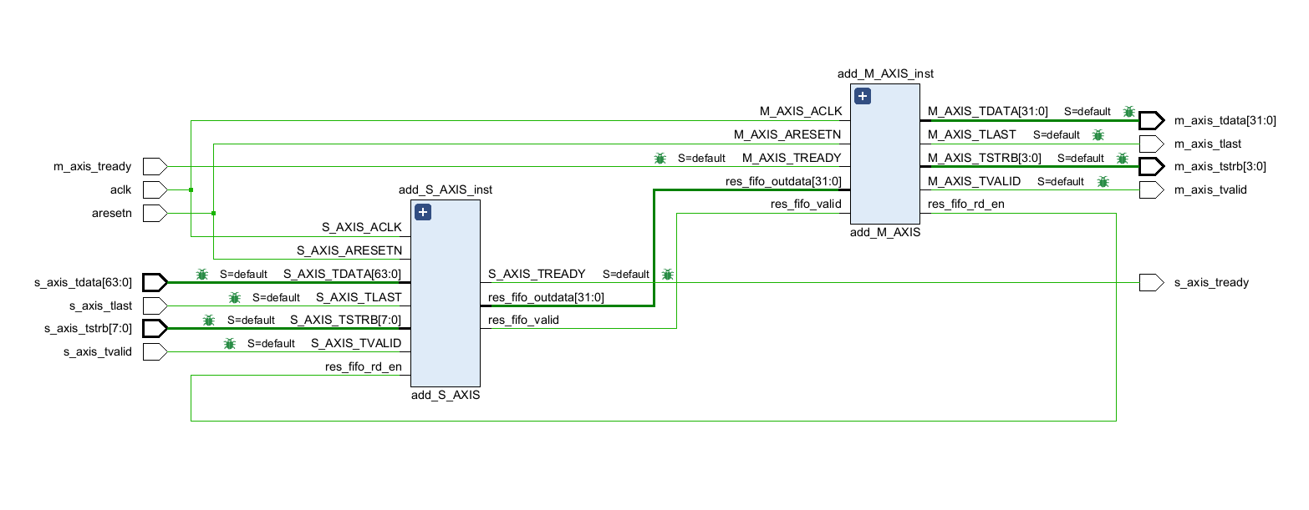
结构实现
3
函数模块连线

Slide 16
4
实验结果与分析

Slide 17
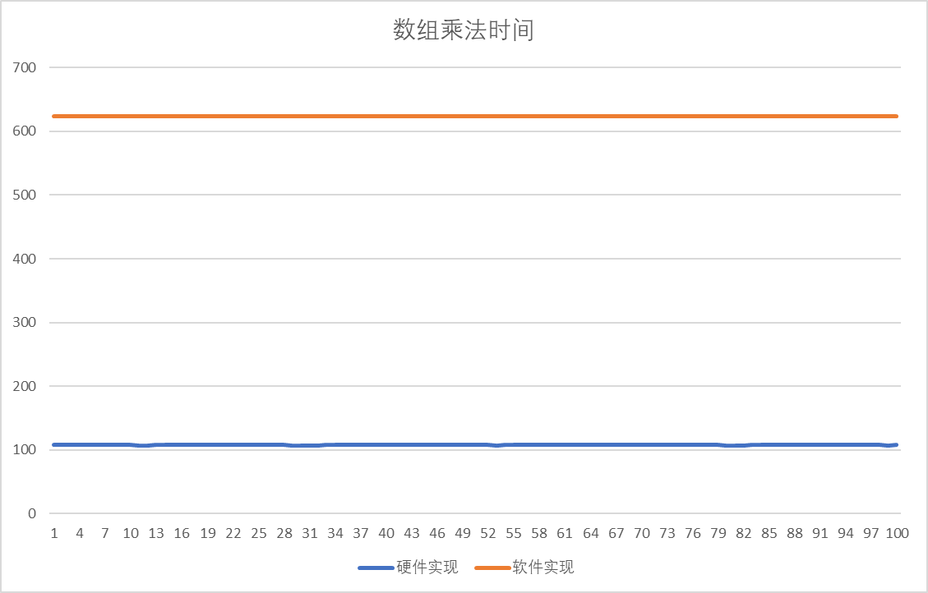
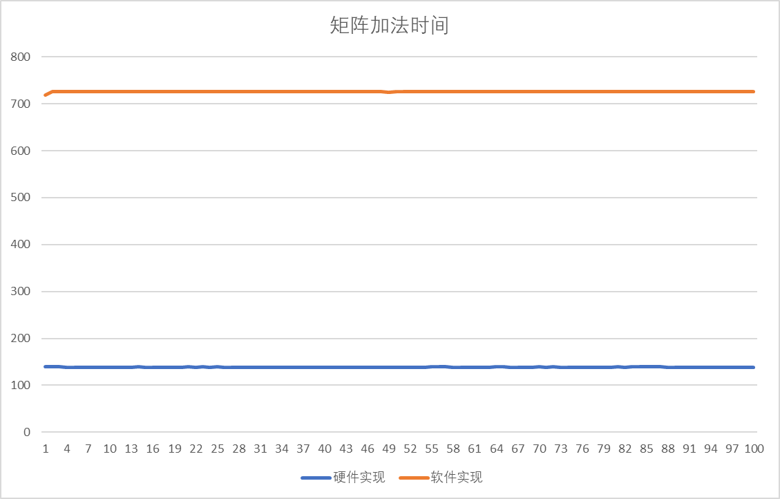
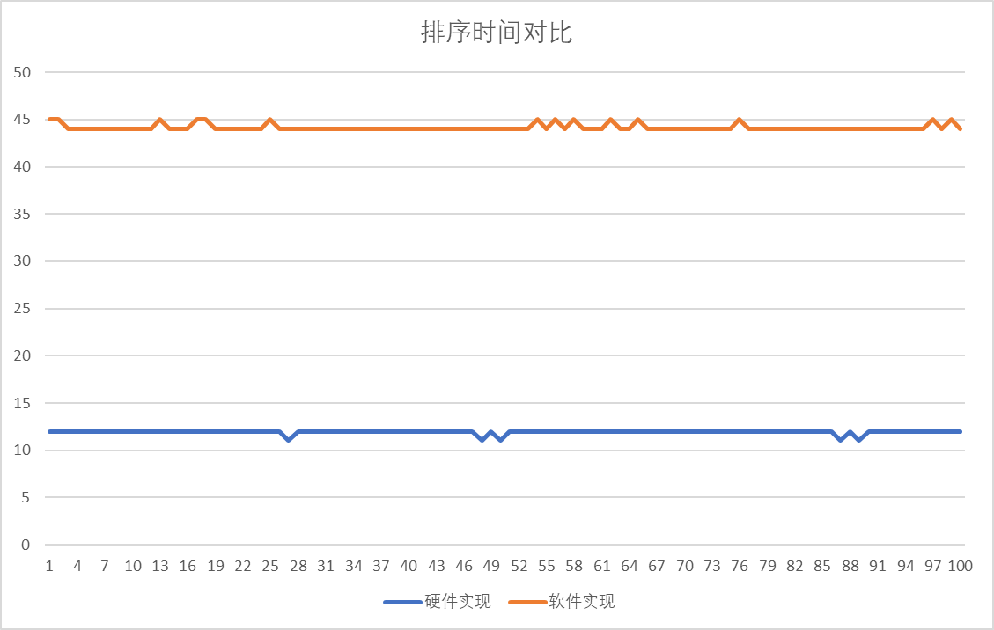
运行时间对比
4

Slide 18
5
总结与展望

Slide 19
总结与展望
5
工作总结
可能的改进
在本研究中，我们针对基于FPGA的SoC开发进行了调研，学习了FPGA开发的相关知识。此外，在FPGA的学习过程中，根据xilinx官方提供的例程，逐步熟悉了官方IP核的使用方法以及其内部结构，并在自己深入理解其工作原理的基础上对其进行了符合课题研究的修改。根据现有FPGA设计的开发流程，分析了FPGA自身的优势，得出开发基于FPGA的异步状态机接口的可能性和意义。
最终，我们结合vivado+vitis开发套件，设计了一个CPU与FPGA之间进行异步通信的函数调用接口，并在实际ZYNQ-7000系列开发板上，测试其运行的准确性和效率。
在未来可能的工作方面，本接口有更进一步扩展的空间。可以将CPU调用FPGA的函数功能写入操作系统内核中，实现真正的系统调用。除了提供CPU调用FPGA内功能的接口外，还能提供FPGA请求CPU内资源辅助运算的接口，实现将FPGA作为协处理器与CPU一同辅助开发。而函数调用的功能，也能进一步优化为操作系统中的系统调用，使得接口具有可移植性。

Slide 20
感谢各位老师
请批评指正
答辩人：龚思衡
导 师：陆慧梅
时 间：2024-5-27

